Slide 1
Đề tài Thiết kế và mô phỏng mạch nhân hai số 8 bit
GVHD: Phạm Văn Khoa
SVTH:
La Công Lộc
Nguyễn Anh Tuấn
Nguyễn Võ Hoàng
Đỗ Thị Ngọc Yến
Hà Minh Hoàng
Trần Đoàn Trung
Notes:
NOTE:
To change the image on this slide, select the picture and delete it. Then click the Pictures icon in the placeholder to insert your own image.

Slide 2
NỘI DUNG
MẠCH CỘNG RCA (RIPPLE CARRY ADDER) 8 BIT
MẠCH CỘNG CLA (CARRY LOOK AHEAD) 8 BIT
MẠCH NHÂN 8 BIT SỬ DỤNG BỘ CỘNG RCA
MẠCH NHÂN 8 BIT SỬ DỤNG BỘ CỘNG CLA
MẠCH NHÂN MẢNG 8 BIT
MẠCH NHÂN CÂY WALLACE 8 BIT
MẠCH NHÂN VEDIC 8 BIT

Slide 3
Carry LOOK AHEAD

Slide 4
GIỚI THIỆU MẠCH RIPPLE CARRY ADDER
Nguyên lý hoạt động:
Hoạt động bằng cách cộng từng cặp bit của các số đầu vào và một bit nhớ (carry) từ phép cộng trước đó
Quá trình này diễn ra theo thứ tự từ bit thấp nhất đến bit cao nhất, tạo ra một dãy các phép cộng "lăn sóng" (ripple)
Nếu carry xuất hiện ở vị trí bit i, nó được cộng them vào phép cộng ở vị trí bit thứ i+1

Slide 5
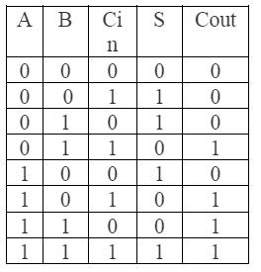
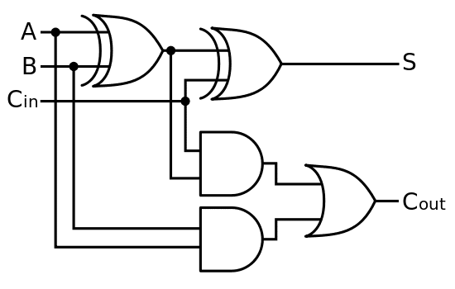
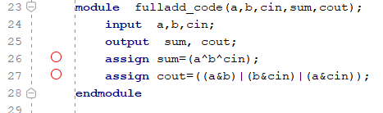
RIPPLE CARRY ADDER - FULL-ADDER
S = A⊕B⊕Cin
Cout= AB + (A⊕B)Cin

Slide 6
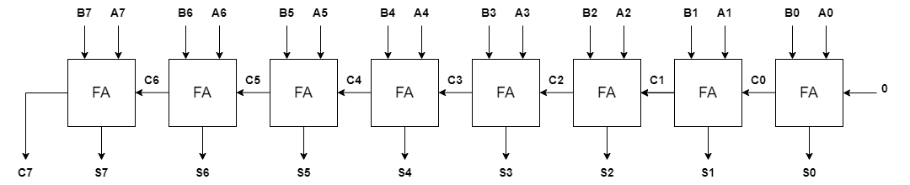
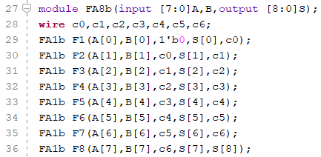
SƠ KHỐI ĐỒ BIỂU DIỄN MẠCH CỘNG CARRY RIPPLE 8 BIT

Slide 7
CODE VERILOG

Slide 8
RIPPLE CARRY ADDER
Ưu điểm
Dễ triển khai: Sử dụng các bộ cộng toàn phần nối tiếp
Đơn giản, dễ hiểu
Nhược điểm
Độ trễ cao: Các bộ cộng phải chờ đầu ra Cout của của bộ cộng các bit trước đó
Khi số lượng bit tăng thì độ trễ cũng tăng, hiệu suất giảm

Slide 9
Carry LOOK AHEAD

Slide 10
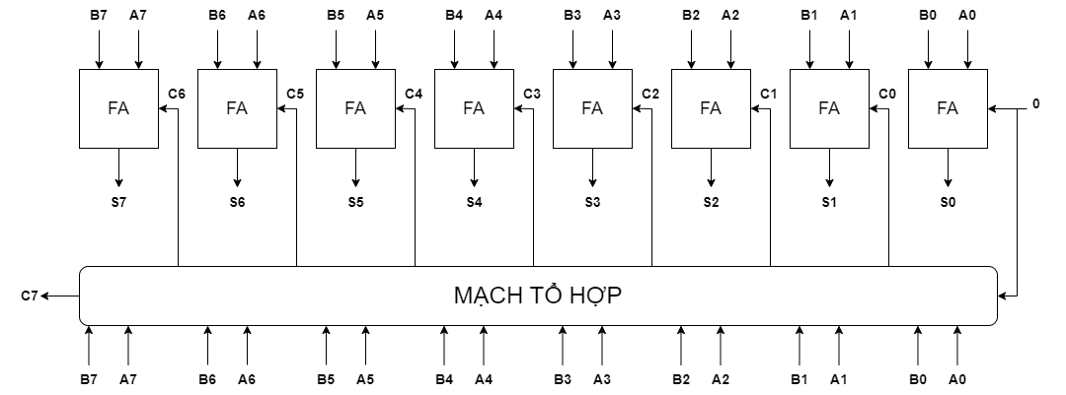
CARRY LOOK AHEAD

Slide 11
CARRY LOOK AHEAD
P
G
Đặt: G = A&B: carry generate (G) P = A⊕B :carry propagate (P)
Cout= G+P&Cin
S=P ⊕Cin
S = A⊕B⊕Cin Cout= A&B + (A⊕B)Cin

Slide 12
CARRY LOOK AHEAD
P
G
S = A⊕B⊕Cin Cout= A&B + (A⊕B)Cin
C_{i}=G_{i}+P_{i}&C_{i-1} S_{i}=P_{i} ⊕C_{i-1}

Slide 13
CARRY LOOK AHEAD
Ưu điểm
Độ trễ thấp: Giảm đáng kể độ trễ so với RCA, vì ta đã tính trước các Carry nên việc thực hiện ở các bộ cộng diễn ra đồng thời
Hiệu suất cao hơn RCA
Hiệu quả với số lượng bit lớn
Nhược điểm
Phức tạp hơn RCA, tốn nhiều tài nguyên hơn RCA

Slide 14
MẠCH NHÂN SỬ DỤNG RCA - CLA

Slide 15
MẠCH NHÂN SỬ DỤNG BỘ RCA - CLA
B7 | B6 | B5 | B4 | B3 | B2 | B1 | B0
A7 | A6 | A5 | A4 | A3 | A2 | A1 | A0
 |  |  |  |  |  |  | A0B7 | A0B6 | A0B5 | A0B4 | A0B3 | A0B2 | A0B1 | A0B0
 |  |  |  |  |  | A1B7 | A1B6 | A1B5 | A1B4 | A1B3 | A1B2 | A1B1 | A1B0
 |  |  |  |  | A2B7 | A2B6 | A2B5 | A2B4 | A2B3 | A2B2 | A2B1 | A2B0
 |  |  |  | A3B7 | A3B6 | A3B5 | A3B4 | A3B3 | A3B2 | A3B1 | A3B0
 |  |  | A4B7 | A4B6 | A4B5 | A4B4 | A4B3 | A4B2 | A4B1 | A4B0
 |  | A5B7 | A5B6 | A5B5 | A5B4 | A5B3 | A5B2 | A5B1 | A5B0
 | A6B7 | A6B6 | A6B5 | A6B4 | A6B3 | A6B2 | A6B1 | A6B0
A7B7 | A7B6 | A7B5 | A7B4 | A7B3 | A7B2 | A7B1 | A7B0

Slide 16
MẠCH NHÂN SỬ DỤNG BỘ RCA - CLA
 |  |  |  |  |  |  |  | A0B7 | A0B6 | A0B5 | A0B4 | A0B3 | A0B2 | A0B1 | A0B0
 |  |  |  |  |  |  | A1B7 | A1B6 | A1B5 | A1B4 | A1B3 | A1B2 | A1B1 | A1B0
 | N1[8:0] |  |  |  |  | N1[8] | N1[7] | N1[6] | N1[5] | N1[4] | N1[3] | N1[2] | N1[1] | N1[0]
 |  |  |  |  |  | A2B7 | A2B6 | A2B5 | A2B4 | A2B3 | A2B2 | A2B1 | A2B0
 | N2[8:0] |  |  |  | N2[8] | N2[7] | N2[6] | N2[5] | N2[4] | N2[3] | N2[2] | N2[1] | N2[0]
 |  |  |  |  | A3B7 | A3B6 | A3B5 | A3B4 | A3B3 | A3B2 | A3B1 | A3B0
 |  |  |  | A4B7 | A4B6 | A4B5 | A4B4 | A4B3 | A4B2 | A4B1 | A4B0
 |  |  | A5B7 | A5B6 | A5B5 | A5B4 | A5B3 | A5B2 | A5B1 | A5B0
 |  | A6B7 | A6B6 | A6B5 | A6B4 | A6B3 | A6B2 | A6B1 | A6B0
 | A7B7 | A7B6 | A7B5 | A7B4 | A7B3 | A7B2 | A7B1 | A7B0
N7[8] | N7[7] | N7[6] | N7[5] | N7[4] | N7[3] | N7[2] | N7[1] | N7[0] | N6[0] | N5[0] | N4[0] | N3[0] | N2[0] | N1[0] | A0B0

Slide 17
MẠCH NHÂN SỬ DỤNG BỘ RCA
BỘ CỘNG RCA

Slide 18
MẠCH NHÂN SỬ DỤNG BỘ CLA
BỘ CỘNG CLA

Slide 19
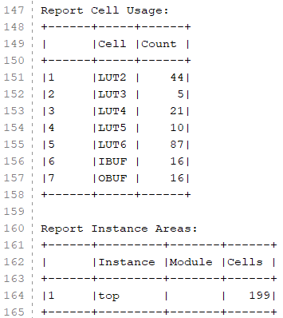
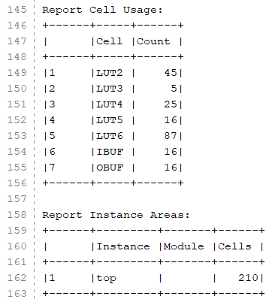
SO SÁNH SỐ LƯỢNG LUT CỦA MẠCH NHÂN RCA VÀ VÀ CLA
RCA
CLA
LUT: 167
LUT: 178

Slide 20
Mạch Nhân mảng

Slide 21
PHÉP NHÂN MẢNG
 |  |  |  |  |  |  | A0B7 | A0B6 | A0B5 | A0B4 | A0B3 | A0B2 | A0B1 | A0B0
 |  |  |  |  |  | A1B7 | A1B6 | A1B5 | A1B4 | A1B3 | A1B2 | A1B1 | A1B0
 |  |  |  |  | A2B7 | A2B6 | A2B5 | A2B4 | A2B3 | A2B2 | A2B1 | A2B0
 |  |  |  | A3B7 | A3B6 | A3B5 | A3B4 | A3B3 | A3B2 | A3B1 | A3B0
 |  |  | A4B7 | A4B6 | A4B5 | A4B4 | A4B3 | A4B2 | A4B1 | A4B0
 |  | A5B7 | A5B6 | A5B5 | A5B4 | A5B3 | A5B2 | A5B1 | A5B0
 | A6B7 | A6B6 | A6B5 | A6B4 | A6B3 | A6B2 | A6B1 | A6B0
A7B7 | A7B6 | A7B5 | A7B4 | A7B3 | A7B2 | A7B1 | A7B0
A7B7 | A6B7 | A5B7 | A4B7 | A3B7 | A2B7 | A1B7 | A0B7 | A0B6 | A0B5 | A0B4 | A0B3 | A0B2 | A0B1 | A0B0
 | A7B6 | A6B6 | A5B6 | A4B6 | A3B6 | A2B6 | A1B6 | A1B5 | A1B4 | A1B3 | A1B2 | A1B1 | A1B0
 |  | A7B5 | A6B5 | A5B5 | A4B5 | A3B5 | A2B5 | A2B4 | A2B3 | A2B2 | A2B1 | A2B0
 |  |  | A7B4 | A6B4 | A5B4 | A4B4 | A3B4 | A3B3 | A3B2 | A3B1 | A3B0
 |  |  |  | A7B3 | A6B3 | A5B3 | A4B3 | A4B2 | A4B1 | A4B0
 |  |  |  |  | A7B2 | A6B2 | A5B2 | A5B1 | A5B0
 |  |  |  |  |  | A7B1 | A6B1 | A6B0
 |  |  |  |  |  |  | A7B0

Slide 22
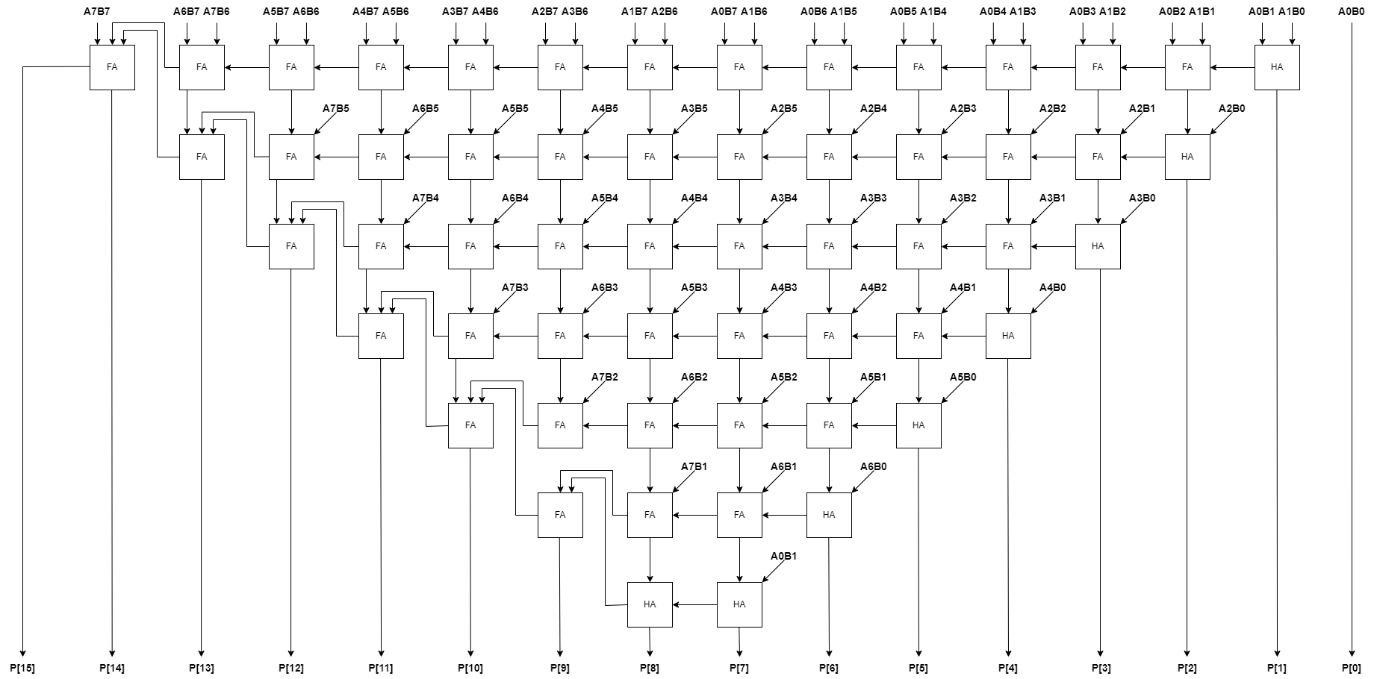
FA: 48
HA: 8

Slide 23
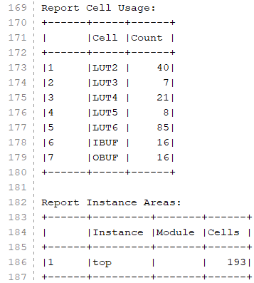
PHÉP NHÂN MẢNG
Ưu điểm:
Dễ hiểu, dễ triển khai.
Phù hợp với các ứng dụng không yêu cầu tốc độ cao.
Nhược điểm:
Độ trễ lan truyền lớn.
Vấn đề về diện tích chưa tối ưu
LUT:161

Slide 24
MẠCH NHÂN cây WALLACE

Slide 25
PHƯƠNG PHÁP NHÂN CÂY WALLACE
 |  |  |  |  |  |  | A0B7 | A0B6 | A0B5 | A0B4 | A0B3 | A0B2 | A0B1 | A0B0
 |  |  |  |  |  | A1B7 | A1B6 | A1B5 | A1B4 | A1B3 | A1B2 | A1B1 | A1B0
 |  |  |  |  | A2B7 | A2B6 | A2B5 | A2B4 | A2B3 | A2B2 | A2B1 | A2B0
 |  |  |  | A3B7 | A3B6 | A3B5 | A3B4 | A3B3 | A3B2 | A3B1 | A3B0
 |  |  | A4B7 | A4B6 | A4B5 | A4B4 | A4B3 | A4B2 | A4B1 | A4B0
 |  | A5B7 | A5B6 | A5B5 | A5B4 | A5B3 | A5B2 | A5B1 | A5B0
 | A6B7 | A6B6 | A6B5 | A6B4 | A6B3 | A6B2 | A6B1 | A6B0
A7B7 | A7B6 | A7B5 | A7B4 | A7B3 | A7B2 | A7B1 | A7B0

Slide 26
Rút gọn từ 8 xuống 6
 |  |  |  |  |  |  | A0B7 | A0B6 | A0B5 | A0B4 | A0B3 | A0B2 | A0B1 | A0B0
 |  |  |  |  |  | A1B7 | A1B6 | A1B5 | A1B4 | A1B3 | A1B2 | A1B1 | A1B0
 |  |  |  |  | A2B7 | A2B6 | A2B5 | A2B4 | A2B3 | A2B2 | A2B1 | A2B0
 |  |  |  | A3B7 | A3B6 | A3B5 | A3B4 | A3B3 | A3B2 | A3B1 | A3B0
 |  |  | A4B7 | A4B6 | A4B5 | A4B4 | A4B3 | A4B2 | A4B1 | A4B0
 |  | A5B7 | A5B6 | A5B5 | A5B4 | A5B3 | A5B2 | A5B1 | A5B0
 | A6B7 | A6B6 | A6B5 | A6B4 | A6B3 | A6B2 | A6B1 | A6B0
A7B7 | A7B6 | A7B5 | A7B4 | A7B3 | A7B2 | A7B1 | A7B0
Nhóm I
Nhóm II
Output I
 |  |  |  |  | A2B7 | S7 | S6 | S5 | S4 | S3 | S2 | S1 | S0 | A0B0
 |  |  |  |  | C7 | C6 | C5 | C4 | C3 | C2 | C1 | C0
 |  | A5B7 | S15 | S14 | S13 | S12 | S11 | S10 | S9 | S8 | A3B0
 |  | C15 | C14 | C13 | C12 | C11 | C10 | C9 | C8
 | A6B7 | A6B6 | A6B5 | A6B4 | A6B3 | A6B2 | A6B1 | A6B0
A7B7 | A7B6 | A7B5 | A7B4 | A7B3 | A7B2 | A7B1 | A7B0
Output II

Slide 27
Rút gọn từ 6 xuống 4
 |  |  |  |  | A2B7 | S7 | S6 | S5 | S4 | S3 | S2 | S1 | S0 | A0B0
 |  |  |  |  | C7 | C6 | C5 | C4 | C3 | C2 | C1 | C0
 |  | A5B7 | S15 | S14 | S13 | S12 | S11 | S10 | S9 | S8 | A3B0
 |  | C15 | C14 | C13 | C12 | C11 | C10 | C9 | C8
 | A6B7 | A6B6 | A6B5 | A6B4 | A6B3 | A6B2 | A6B1 | A6B0
A7B7 | A7B6 | A7B5 | A7B4 | A7B3 | A7B2 | A7B1 | A7B0
Nhóm III
Nhóm IV
Output III
 |  |  |  | S14 | S23 | S22 | S21 | S20 | S19 | S18 | S17 | S16 | S0 | A0B0
 |  | A5B7 | S15 | C23 | C22 | C21 | C20 | C19 | C18 | C17 | C16
A7B7 | S31 | S30 | S29 | S28 | S27 | S26 | S25 | S24 | C8
C31 | C30 | C29 | C28 | C27 | C26 | C25 | C24
Output IV

Slide 28
Rút gọn từ 4 xuống 3
 |  |  |  | S14 | S23 | S22 | S21 | S20 | S19 | S18 | S17 | S16 | S0 | A0B0
 |  | A5B7 | S15 | C23 | C22 | C21 | C20 | C19 | C18 | C17 | C16
A7B7 | S31 | S30 | S29 | S28 | S27 | S26 | S25 | S24 | C8
C31 | C30 | C29 | C28 | C27 | C26 | C25 | C24
Nhóm V
Output V
 | S31 | S41 | S40 | S39 | S38 | S37 | S36 | S35 | S34 | S33 | S32 | S16 | S0 | A0B0
A7B7 | C41 | C40 | C39 | C38 | C37 | C36 | C35 | C34 | C33 | C32
C31 | C30 | C29 | C28 | C27 | C26 | C25 | C24

Slide 29
Rút gọn từ 3 xuống 2
 | S31 | S41 | S40 | S39 | S38 | S37 | S36 | S35 | S34 | S33 | S32 | S16 | S0 | A0B0
A7B7 | C41 | C40 | C39 | C38 | C37 | C36 | C35 | C34 | C33 | C32
C31 | C30 | C29 | C28 | C27 | C26 | C25 | C24
Nhóm VI
Output VI
 | S52 | S51 | S50 | S49 | S48 | S47 | S46 | S45 | S44 | S43 | S42 | S32 | S16 | S0 | A0B0
C52 | C51 | C50 | C49 | C48 | C47 | C46 | C45 | C44 | C43 | C42
Đưa Output VI vào bộ cộng (cla)=> kết quả

Slide 30
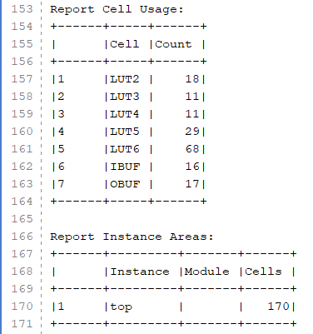
PHƯƠNG PHÁP NHÂN CÂY WALLACE
FA: 38
HA: 15 + 11
Ưu điểm:
Độ trễ thấp
Phù hợp cho các ứng dụng có số lượng bit lớn và yêu cầu tốc độ cao
Nhược điểm:
Số lượng bit lớn thì độ phức tạp tăng lên
LUT:137

Slide 31
MẠCH NHÂN VEDIC

Slide 32
VEDIC 8x8.

Slide 33
Phương pháp nhân Vedic là gì?
Phương pháp Vedic là một hệ thống toán học truyền thống của Ấn Độ có nguồn gốc từ thời kỳ Vedic.
Phương pháp này được biết đến với sự tối giản, linh hoạt và tính trực quan trong cách thực hiện các phép tính.
Nó không chỉ giới hạn trong toán học, mà còn có ứng dụng trong nhiều lĩnh vực khác như mã hóa thông tin, thiết kế mạch logic và phân tích dữ liệu.
Một trong những phương pháp nổi tiếng của Vedic là phép nhân Duplex, cho phép thực hiện phép nhân hai số lớn một cách nhanh chóng và dễ dàng.

Slide 34
Ý tưởng thực hiện Vedic 8x8
Vedic 8x8
Vedic 4x4
Vedic 4x4
Vedic 4x4
Vedic 4x4
Vedic 2x2
Vedic 2x2
Vedic 2x2
Vedic 2x2
HA
HA

Slide 35
VEDIC 2x2.

Slide 36
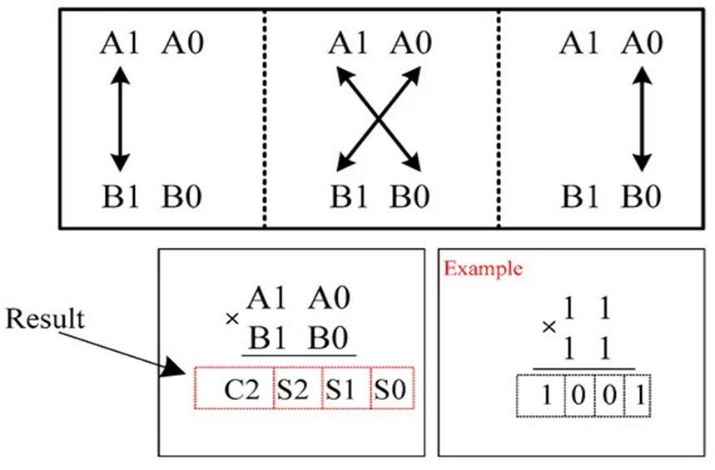
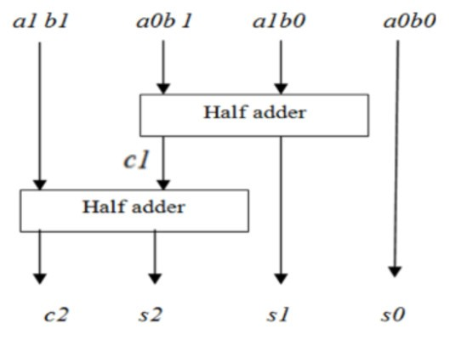
Nguyên lý hoạt động và sơ đồ khối
Vedic 2x2

Slide 37
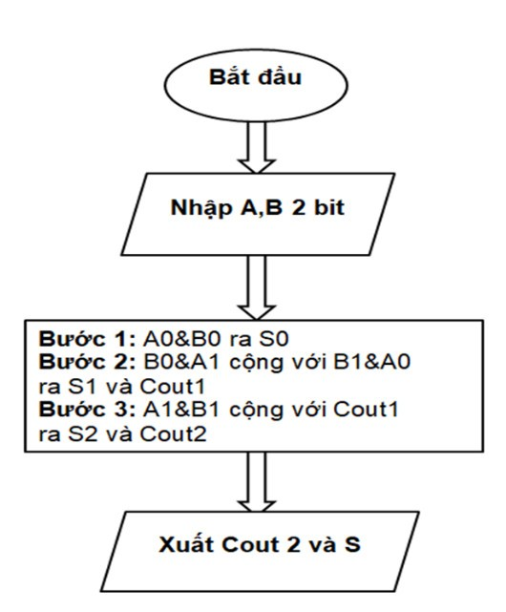

Sơ đồ khối và lưu đồ thuật toán

Slide 38
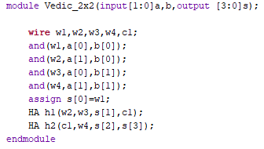
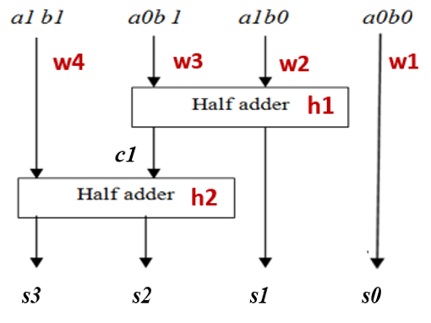
Sơ đồ khối và code mô tả

Slide 39
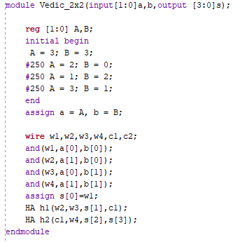
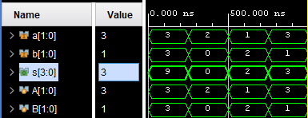
Mô phỏng

Slide 40
VEDIC 4x4.

Slide 41
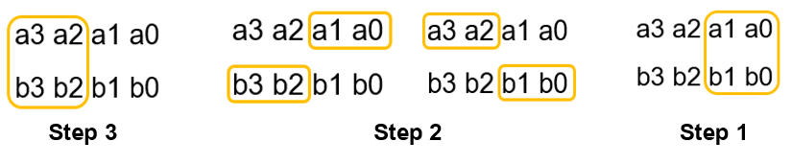
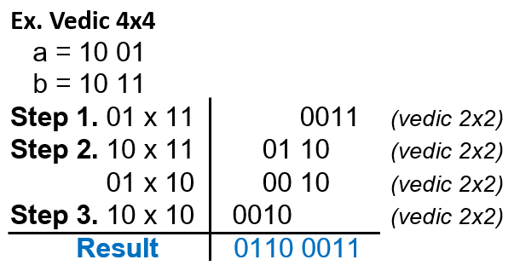
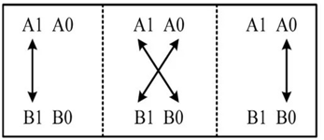
Nguyên lý hoạt động
Vedic 4x4

Slide 42
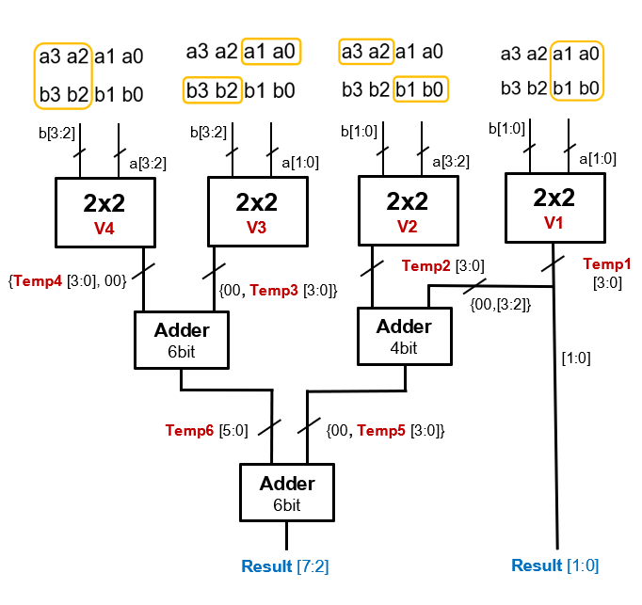
Sơ đồ khối
Vedic 4x4

Slide 43
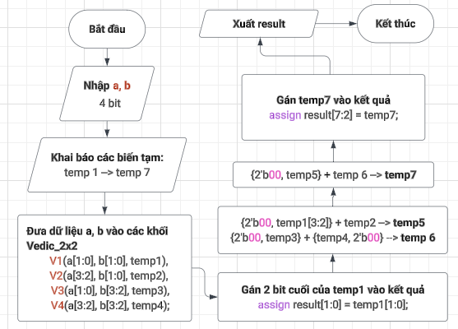
Lưu đồ
Vedic 4x4

Slide 44
Vedic 4x4

Slide 45
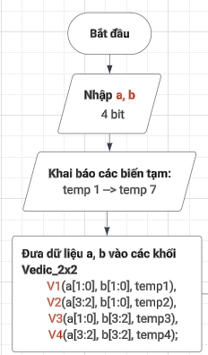

Code mô tả
module Vedic_4x4 (a, b, result);
input [3:0] a,b;
output [7:0] result;
wire [7:0] result;
wire [3:0] temp1, temp2, temp3, temp4, temp5;
wire [5:0] temp6, temp7;
Vedic_2x2
V1(a[1:0], b[1:0], temp1),
V2(a[3:2], b[1:0], temp2),
V3(a[1:0], b[3:2], temp3),
V4(a[3:2], b[3:2], temp4);
assign result[1:0] = temp1[1:0];
FA4 A1 ({2'b00,temp1[3:2]}, temp2, temp5);
FA6 A2 ({2'b00, temp3}, {temp4, 2'b00}, temp6),
A3 ({2'b00, temp5}, temp6, temp7);
assign result[7:2] = temp7;
endmodule
Vedic 4x4

Slide 46

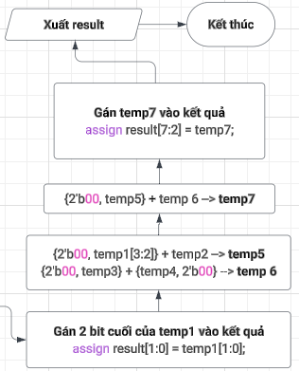
Code mô tả
module Vedic_4x4 (a, b, result);
input [3:0] a,b;
output [7:0] result;
wire [7:0] result;
wire [3:0] temp1, temp2, temp3, temp4, temp5;
wire [5:0] temp6, temp7;
Vedic_2x2
V1(a[1:0], b[1:0], temp1),
V2(a[3:2], b[1:0], temp2),
V3(a[1:0], b[3:2], temp3),
V4(a[3:2], b[3:2], temp4);
assign result[1:0] = temp1[1:0];
FA4 A1 ({2'b00,temp1[3:2]}, temp2, temp5);
FA6 A2 ({2'b00, temp3}, {temp4, 2'b00}, temp6),
A3 ({2'b00, temp5}, temp6, temp7);
assign result[7:2] = temp7;
endmodule
Vedic 4x4

Slide 47
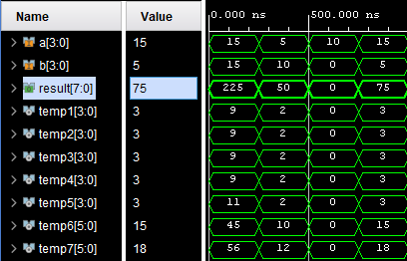
Mô phỏng
Vedic 4x4
Thập phân

Slide 48

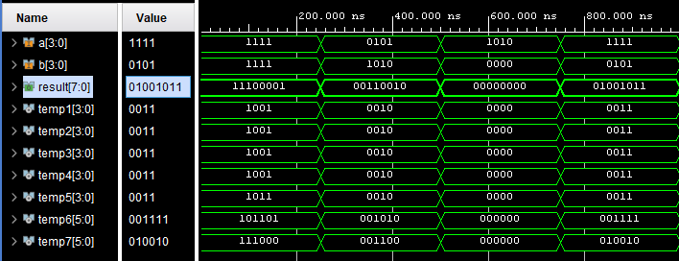
Mô phỏng
Vedic 4x4
Nhị phân

Slide 49
VEDIC 8x8.

Slide 50
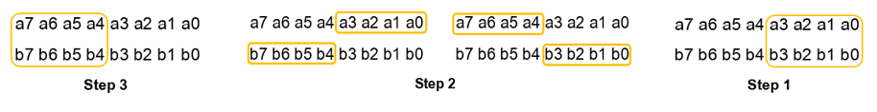
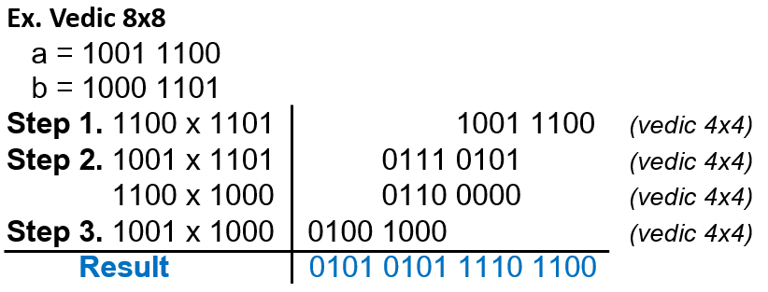
Nguyên lý hoạt động
Vedic 8x8

Slide 51
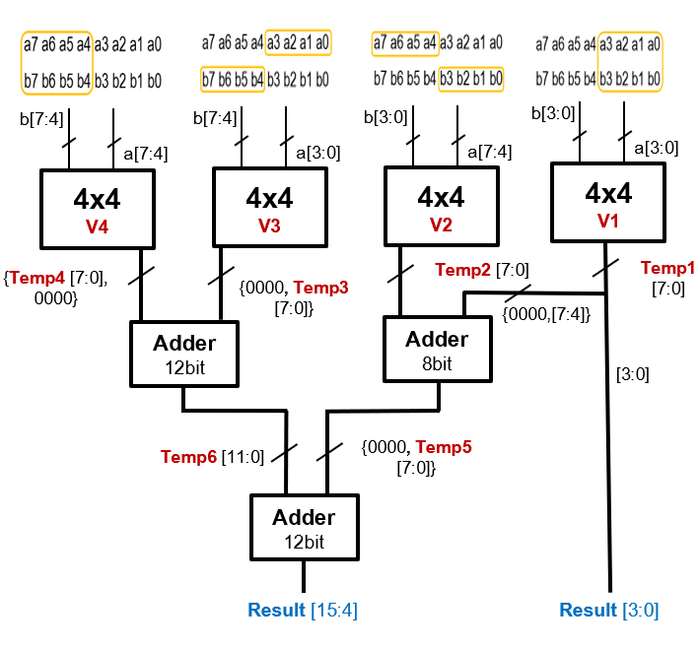
Sơ đồ khối
Vedic 8x8

Slide 52
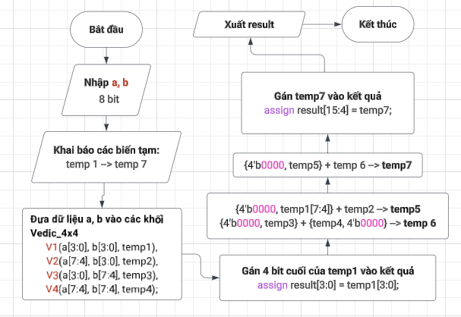
Lưu đồ
Vedic 8x8

Slide 53
Vedic 8x8

Slide 54
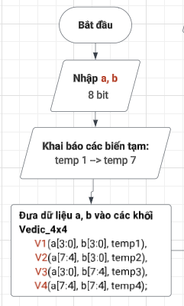

module Vedic_8x8(a, b, result);
input [7:0] a,b;
output [15:0] result;
wire [15:0] result;
wire [7:0] temp1, temp2, temp3, temp4, temp5;
wire [11:0] temp6, temp7;
Vedic_4x4 V1(a[3:0], b[3:0], temp1),
V2(a[7:4], b[3:0], temp2),
V3(a[3:0], b[7:4], temp3),
V4(a[7:4], b[7:4], temp4);
assign result[3:0] = temp1[3:0];
FA8 A1({4'b0000,temp1[7:4]}, temp2, temp5);
FA12 A2({4'b0000, temp3}, {temp4, 4'b0000}, temp6),
A3({4'b0000,temp5}, temp6, temp7);
assign result[15:4] = temp7;
endmodule
Vedic 8x8
Code mô tả

Slide 55
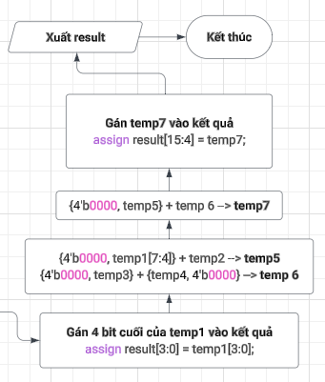
module Vedic_8x8(a, b, result);
input [7:0] a,b;
output [15:0] result;
wire [15:0] result;
wire [7:0] temp1, temp2, temp3, temp4, temp5;
wire [11:0] temp6, temp7;
Vedic_4x4 V1(a[3:0], b[3:0], temp1),
V2(a[7:4], b[3:0], temp2),
V3(a[3:0], b[7:4], temp3),
V4(a[7:4], b[7:4], temp4);
assign result[3:0] = temp1[3:0];
FA8 A1({4'b0000,temp1[7:4]}, temp2, temp5);
FA12 A2({4'b0000, temp3}, {temp4, 4'b0000}, temp6),
A3({4'b0000,temp5}, temp6, temp7);
assign result[15:4] = temp7;
endmodule
Vedic 8x8
Code mô tả

Slide 56
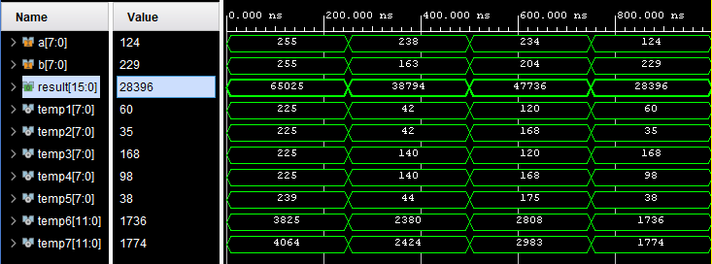
Mô phỏng
Vedic 8x8
Thập phân

Slide 57
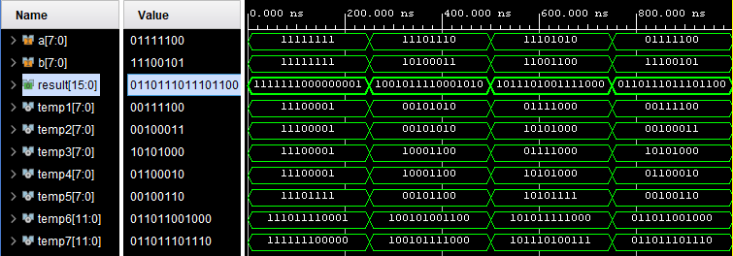
Mô phỏng
Vedic 8x8
Nhị phân

Slide 58
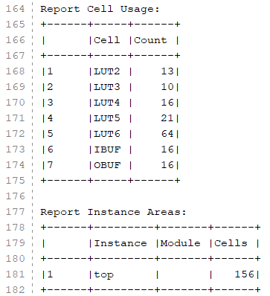
ĐÁNH GIÁ
Vedic 8x8
Ưu điểm:
Tốc độ tính toán nhanh với số lượng bit thấp
Tiết kiệm diện tích
Linh hoạt và dễ tích hợp
Nhược điểm:
Số lượng bit lớn thì khó triển khai
LUT:124

Slide 59
LUT SAU KHI THỰC HIỆN SYNTHESIS - ULTILIZATION
 | RCA | CLA | ARRAY | WALLACE | VEDIC
LUTs | 128 | 134 | 126 | 109 | 103
Delay (ns) | 14.864 | 14.624 | 13.301 | 9.933 | 11.481
FA | 56 | 56 | 48 | 49 | 96
HA | 0 | 0 | 8 | 15 | 32

Slide 60
Thank you
Notes:
NOTE:
To change the image on this slide, select the picture and delete it. Then click the Pictures icon in the placeholder to insert your own image.

